Slide 1

AuTURBO 2019
ROS Concepts
정 려운

Slide 2
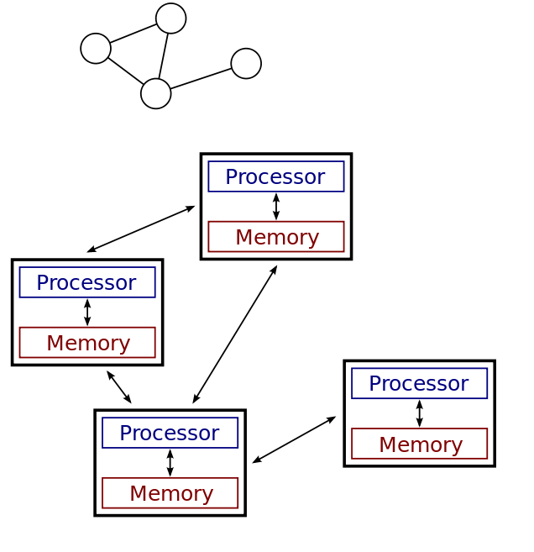
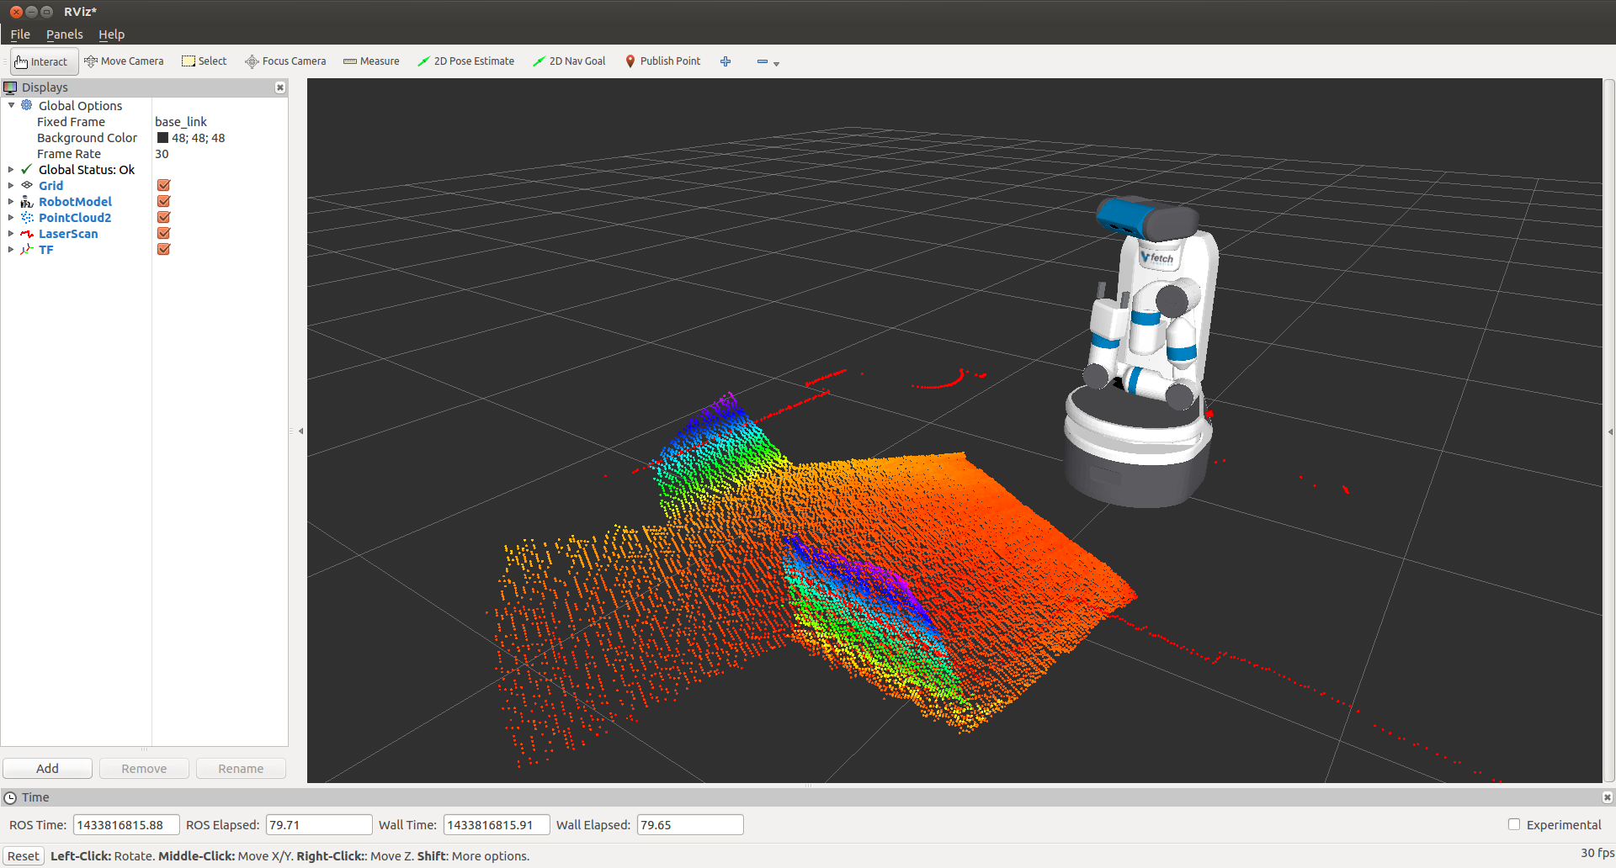
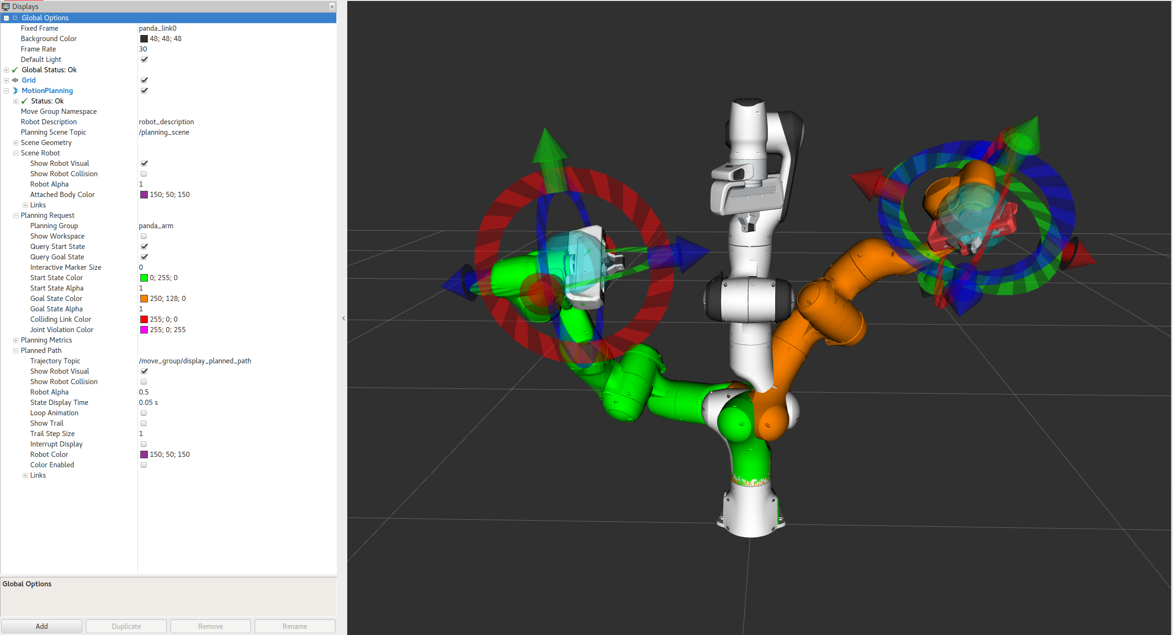
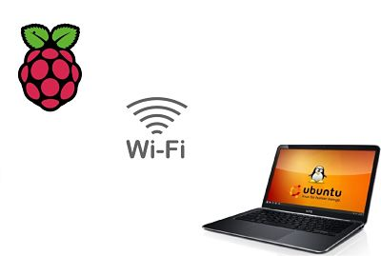
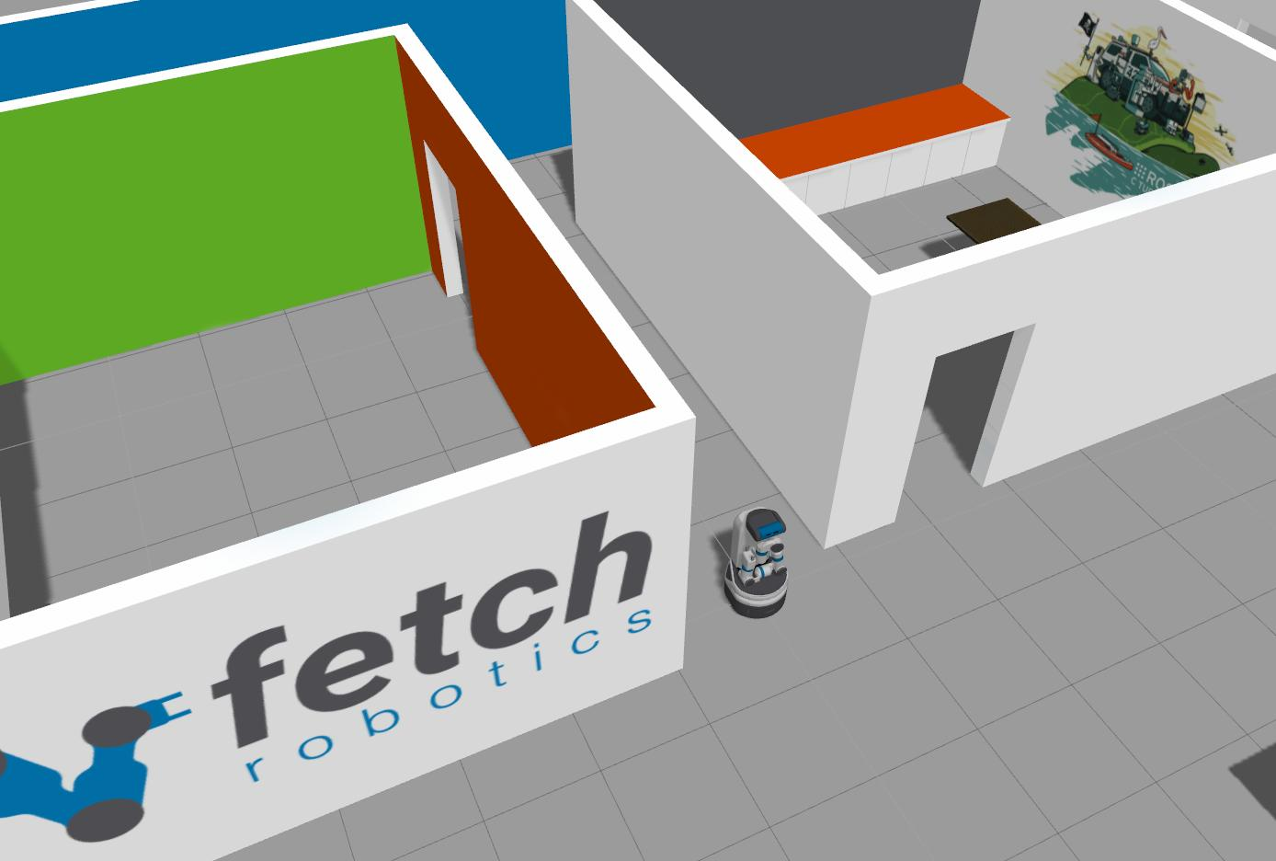
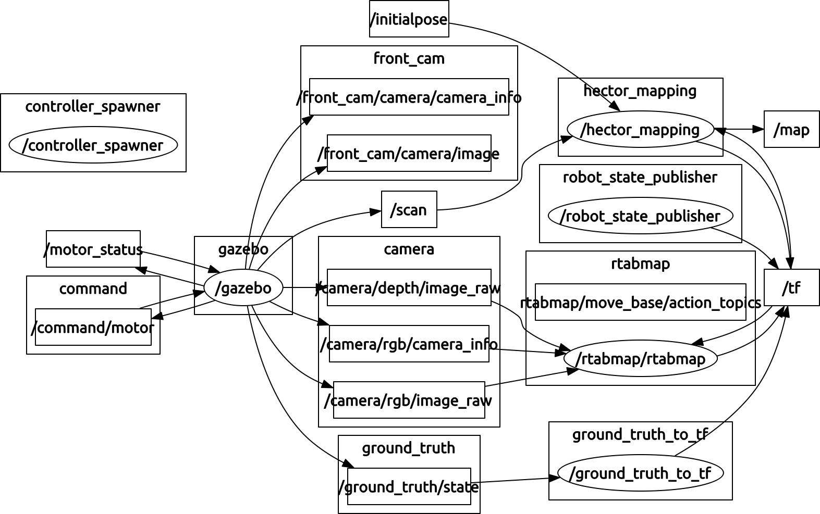
ROS란?
ROS (Robot Operating System) : 네트워크 기반 분산 처리 시스템 + 로봇 개발용 인터페이스 및 도구

Slide 3
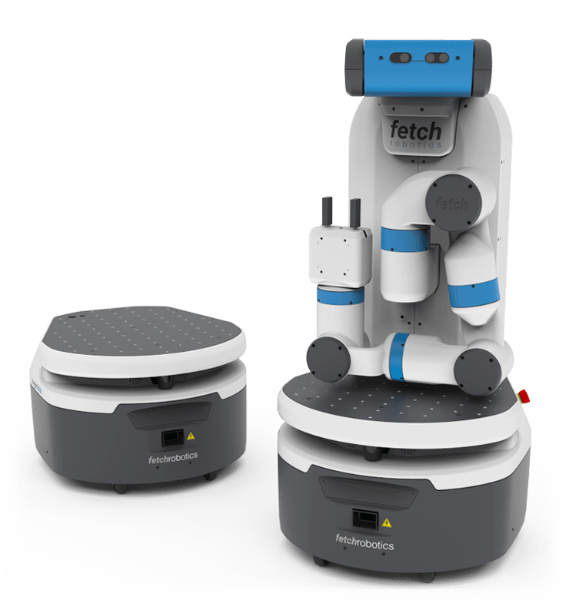
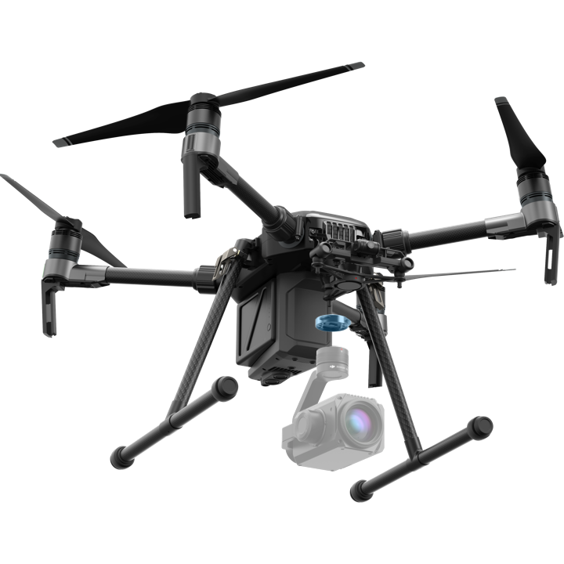
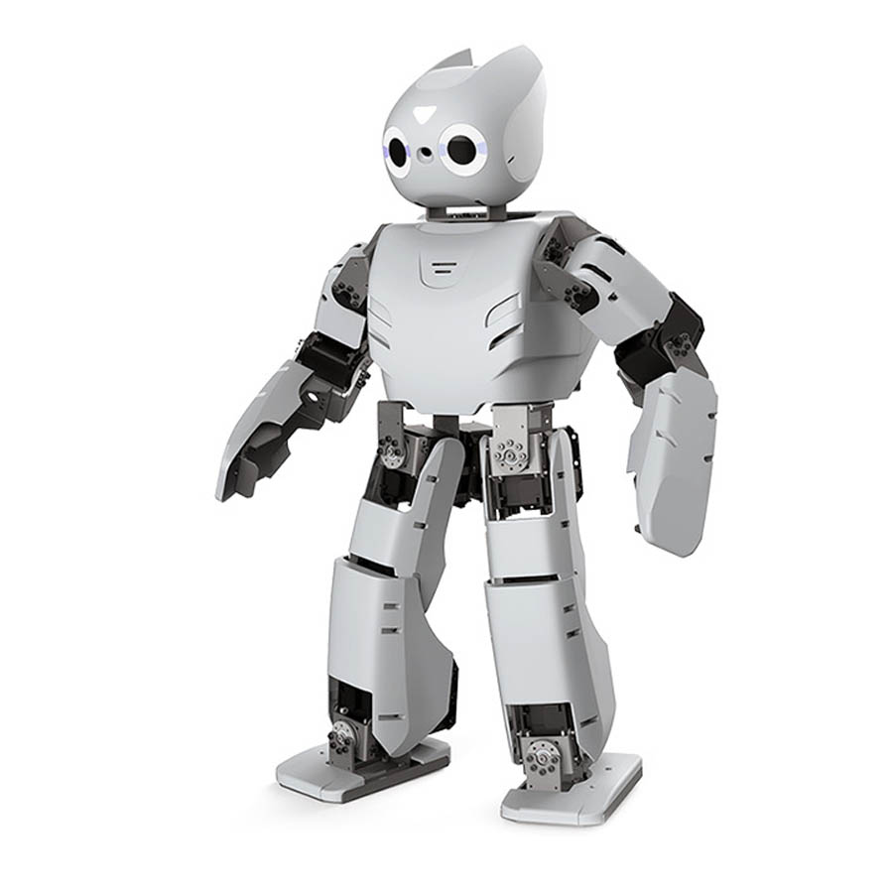
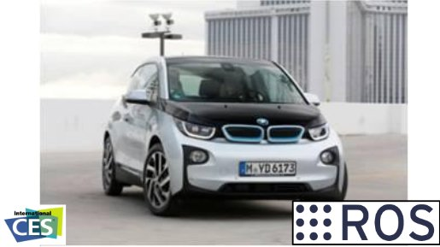

왜 ROS를 다들 쓰는가?
학생이 ROS를 쓰는 이유:
사용 가능한 알고리즘 및 툴 패키지 풀이 넓음
빠른 연구 기반 제작이 가능함
자기 연구 영역에만 집중할 수 있음
회사가 ROS를 쓰는 이유:
운영자가 비영리기구
협력이 용이
핵심부까지 모두 Open Source
소스 코드 접근이 용이
세계적으로 사용자 최다
3rd Party User/Reseller 시장 확보가 용이
채용 및 인력 투입이 용이

Slide 4
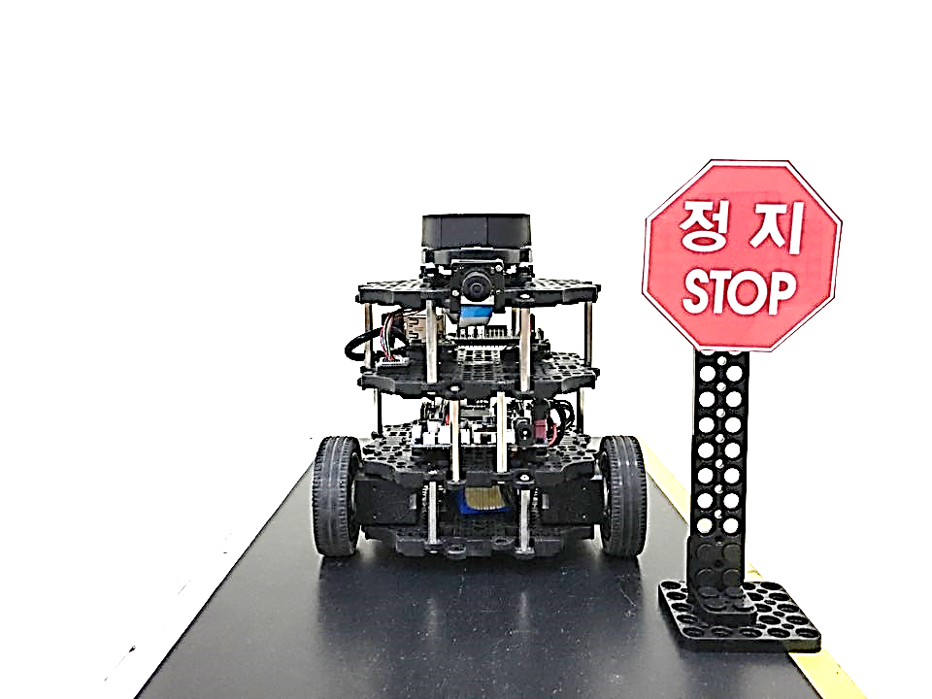
자율주행차를 만들어볼까?
노드와 통신을 꾸린다는 생각만 하면 쉽다

Slide 5
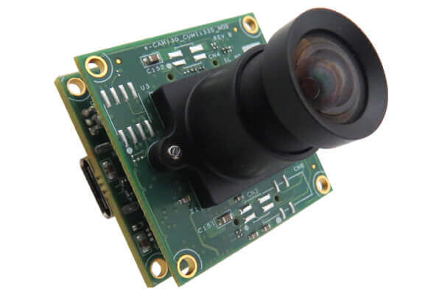

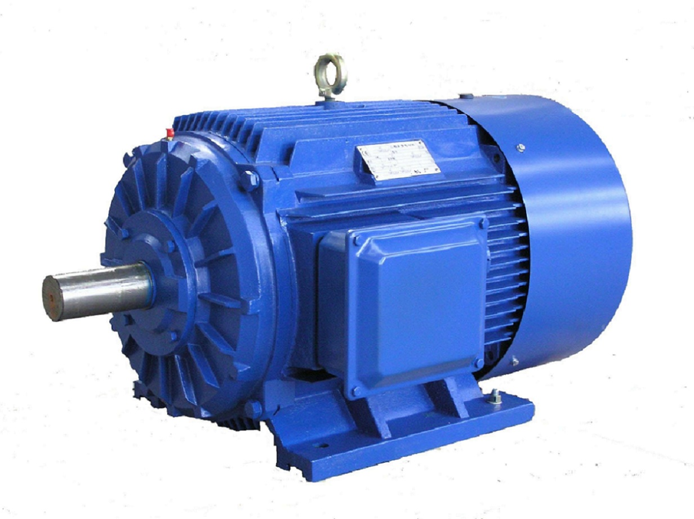
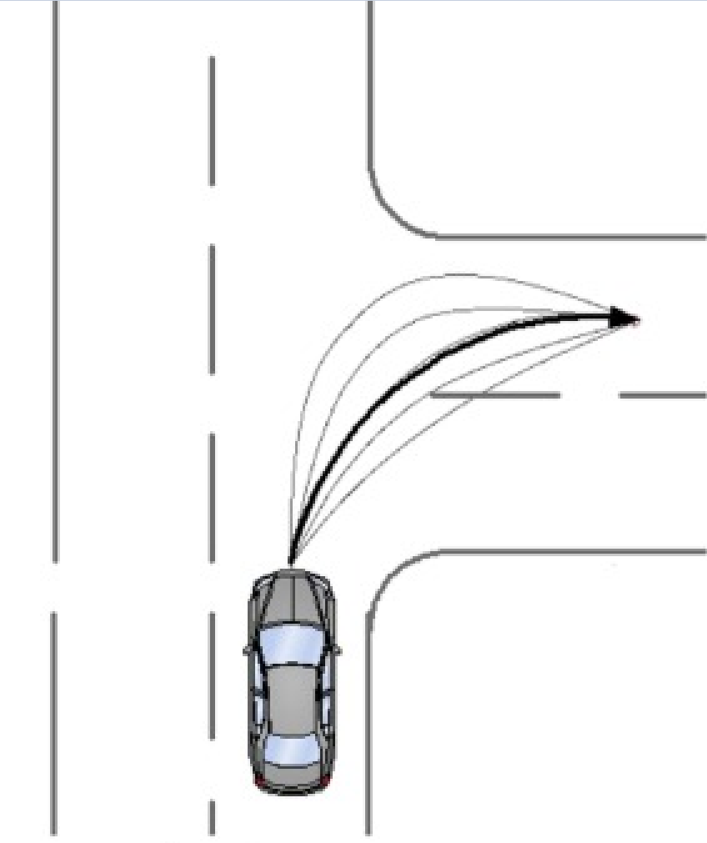
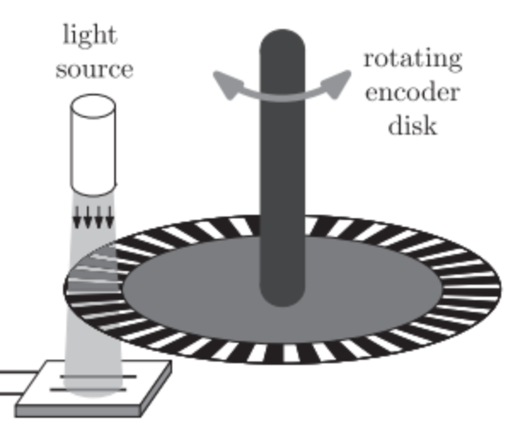
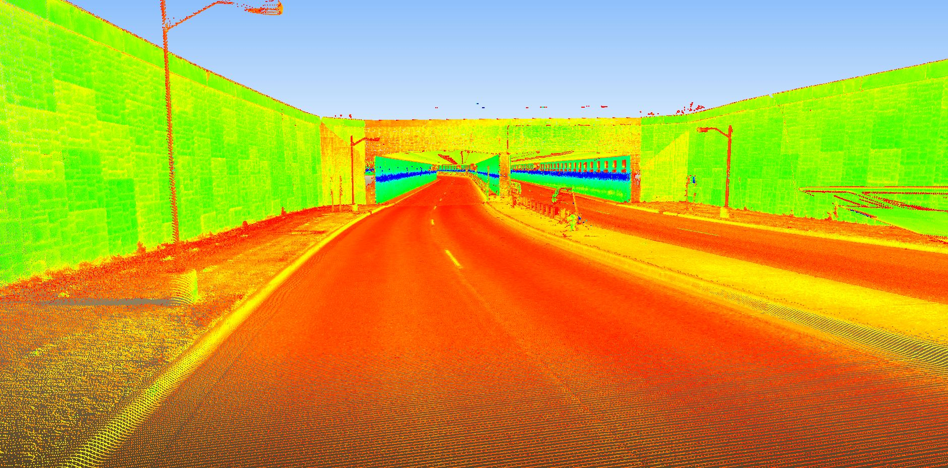
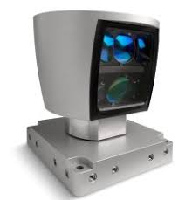
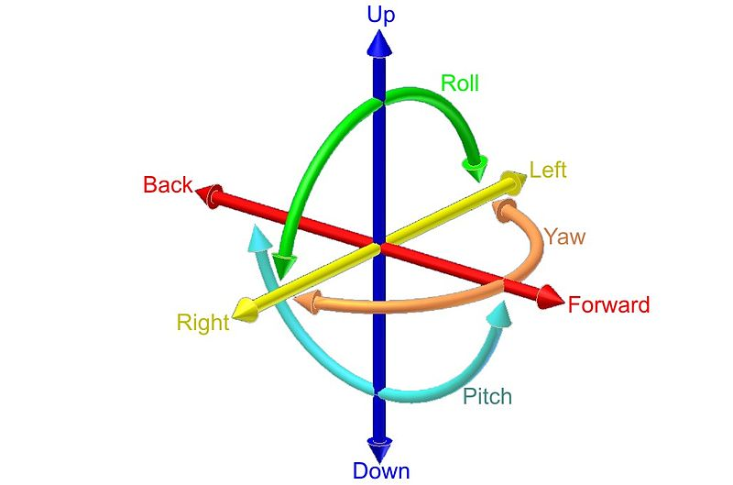

자율주행차를 만들어볼까?
노드 : 임의 처리를 하는 단위 프로그램
센서 및 모터 드라이버 노드
데이터의 고빈도 송신
알고리즘 노드
데이터의 저빈도 송신
Obstacle Detector
Motor Drive

Slide 6
자율주행차를 만들어볼까?
통신 : 노드간 데이터 전송
Topic message communication
단방향 비동기식 다회성 통신
사용 예 : 센서 데이터 전송
Service message communication
양방향 동기식 일회성 통신
사용 예 : 카메라 캘리브레이션
Action message communication
양방향 동기식 일회성 통신
단방향 비동기식 다회성 통신
사용 예 : 피드백 제어
Obstacle Detector
Motor Drive
Notes:
1

Slide 7
자율주행차를 만들어볼까?
Obstacle Detector
Motor Drive
완성!, but ROS의 노드와 통신을 통해 할 수 있는 것들에 대해 더 알아보자

Slide 8
ROS 노드에서는 – 다언어 프로그래밍을 지원
Python
Java
C++
Matlab
Obstacle Detector
Motor Drive
C#
etc.

Slide 9
ROS 노드에서는 – 타 소스 포팅이 가능
Logitech
친구꺼
ROBOTIS
내꺼
Obstacle Detector
Motor Drive
Velodyne

Slide 10
ROS 노드에서는 – 처리 하중 분산이 가능
로봇 내에서
처리
원격 컴퓨터 (클라우드) 에서 처리
Obstacle Detector
Motor Drive

Slide 11

ROS 통신에서는 – 디버깅이 용이
[1, 3, 4, …]
---------
[0, 2, 5, …]
---------
[1, 3, 1, …]
---------
…
[152.2, …]
---------
[158.0, …]
---------
[156.2, …]
---------
…
뭐야, 값이 왜이래

Slide 12


ROS 통신의 특징 – 실험 환경 재현이 가능
Obstacle Detector
Motor Drive
Obstacle Detector

Slide 13
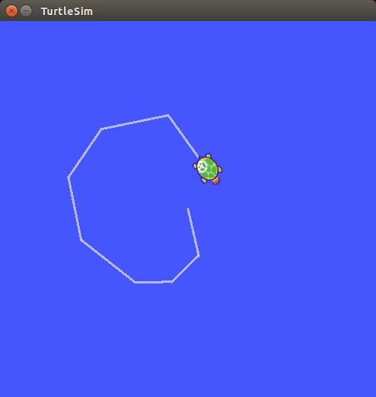
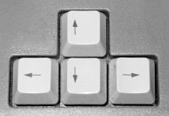
예제 돌려보기 1
[1] $ sudo apt-get install ros-melodic-turtlesim
[1] $ r1 && roscore
[2] $ r1 && rosrun turtlesim turtlesim_node
[3] $ r1 && rosrun turtlesim turtle_teleop_key
[4] $ r1 && rostopic ~~
[5] $ r1 && rosnode ~~
[6] $ r1 && rqt_graph

Slide 14
예제 돌려보기 1
[1] $ (ctrl + c) 를 입력하여 roscore 끈 후 상황 관찰하기

Slide 15
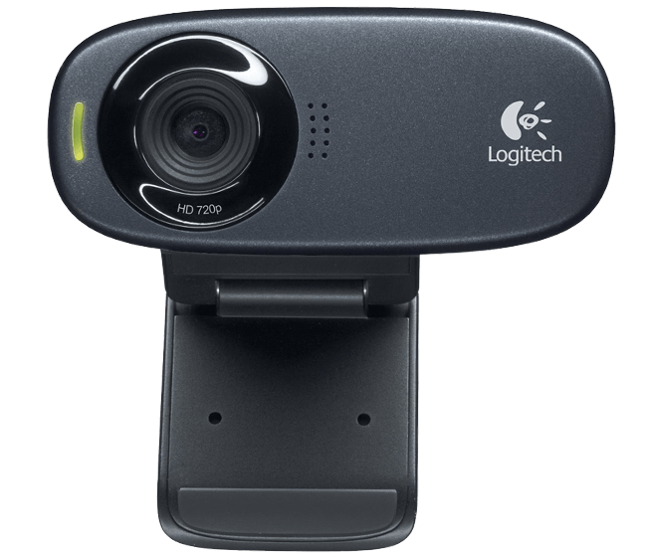

예제 돌려보기 2
[1] $ r1 && sudo apt-get install ros-melodic-usb-cam
[1] $ r1 && roscore
[2] $ r1 && rosrun usb_cam usb_cam_node
[3] $ r1 && rqt_image_view

Slide 16

예제 돌려보기 2
남의 컴퓨터 usb camera 영상 hijack 하기:
매니저 지시에 따라 실행

Slide 17
예제 돌려보기 2
통신상태가 안 좋은 상황에서 남의 컴퓨터 usb camera 영상 hijack 하기:
매니저 지시에 따라 실행

Slide 18

예제 돌려보기 2
https://www.youtube.com/watch?v=NeFkrwagYfc

Slide 19
ROS1 VS ROS2
ROS1
ROS2
Notes:
1

Slide 20
ROS1 vs ROS2 – 통신 (1)
XMLRPC 기반 TCP/IP 통신
DDS 기반 RTPS (RealTime-PubSub) 통신
ROS Core
(Master IP)
변경이 있을 때만 갱신
관리자 없음 (Multicast IP)
주기적으로 Participant check
Node A 정보 전달
Topic & Domain ID 뿌리기
IP / Port 등록
Node A
Publisher
Node B
Subscriber
Node A
Publisher
Node B
Subscriber
데이터 전송
데이터 전송
중앙집권형 - 모든 정보를 Core 가 갖고 있음
Core가 죽을 시 모든 통신이 단절
지방분산형 - 모든 상대 정보를 각자가 가짐
Core 가 없고, 각자 알아서 돌아감

Slide 21
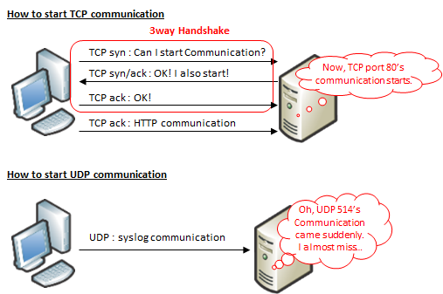
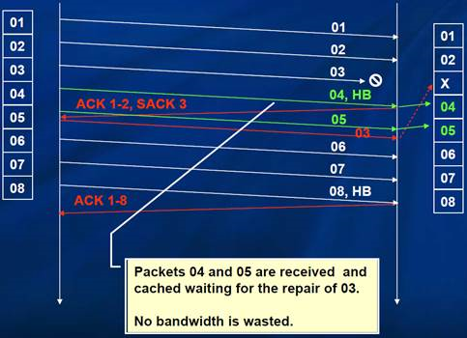
ROS1 vs ROS2 – 통신 (2)
XMLRPC 기반 TCP/IP 통신
DDS 기반 RTPS (RealTime-PubSub) 통신
매 데이터 전송마다 통신 속도가 느림
QoS를 통해 TCP<-> UDP 특성 조정이 가능

Slide 22
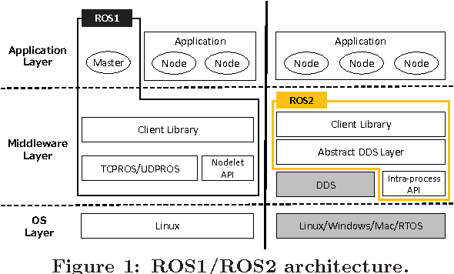
ROS1 vs ROS2 – 통신 (3)
외부 개발자 입장에
통신 레이어가 닫혀있는 모양
통신을 DDS Vendor에 맡김
Security요소가 Application 을 커버하는 구조가 제일 간단
DDS Vendor 가 자체 Security solution 을 넣을 수 있게끔 됨

Slide 23
ROS1 vs ROS2 - 프로세스
Node = Process
Node = Thread
Node A
Node B
Node A
Node B
Node C
Process *
Process
Memory
Memory
Memory
Memory
Memory 낭비가 생김
Memory를 공유할 수 있음
* Interprocess 에서만 가능

Slide 24
예제 돌려보기 3
[1] $ r2 && ros2 run image_tools cam2image
[2] $ r2 && ros2 run rviz2 rviz2 이후 add by topic – image
[3] $ r2 && ros2 topic ~~
[4] $ r2 && ros2 node ~~

